Slide 1
TLIFESにおける省電力化を目的とした 位置測位手法の提案と実装
名城大学大学院 理工学研究科
渡邊研究室
113430007 加藤 大智

Slide 2
はじめに
子どもたちを狙った事件の増加
高齢者の孤独死や徘徊行動の増加
見守りに対する関心が高まっている
TLIFES（Total LIFE Support system）を提案
スマートフォンのセンサ類から情報を収集・解析
ユーザの見守りや生活支援を行うシステム

Slide 3









TLIFESの概要
・見守り
・ライフログ
・地域コミュニティの活性化
見守る側
＜職場＞
＜外出先＞
＜自宅＞
＜病院・介護施設＞
＜自治体他＞
医療従事者
警備・安全管理者
保護者・家族・友人・ご近所さん
閲覧
警報
安全・安心への活用
社会的還元
大画面
ＧＵＩ
『モバイルネットワーク』
安心な街づくり
事故軽減
GPS衛星
蓄積
共有
照合
『スマートフォン』
解析
サーバ
過去の履歴
ＧＰＳ
加速度センサ
地磁気センサ
位置情報
自動車
運転情報
収集
行動情報
健康情報
健康機器
検出
見守られる側
消費電力が大きいセンサを利用
課題
稼働時間の短さ
子ども
若い女性
障がい者
高齢者
要介護者
＜外出先＞
＜自宅＞

Slide 4
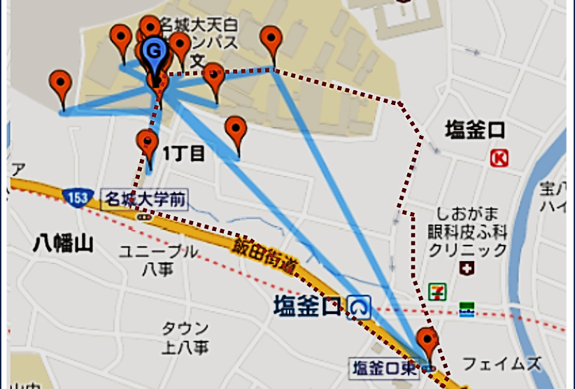
GPSを利用するにあたっての課題
GPSを起動し続けると
バッテリが1日持たない
ユーザが移動していない場合でも位置測位を行う
更新間隔が長いと
移動経路が分からない
衛星の電波が届きにくい場所でも位置測位を行う
省電力を実現するためGPSを10分に一度起動
要求
100ｍ～250mの間隔で位置情報を取得したい
GPSを効率的に
運用する必要がある
100ｍ

Slide 5
既存技術 センシングモバイルにおける個人特化された省電力機構
特徴
予めデータベースに蓄積した電測情報を元に位置測位できるかを判定
位置測位できる場所でのみGPSを起動する
アクセスポイント
加速度から
移動中・停滞中を判定
アクセスポイントの電波到達範囲
加速度から移動中と判定
Wi-Fiで電測情報を収集
ユーザ(スマートフォン)の位置
ユーザが移動すると推測した場所
ユーザの過去の行動を元に
次にどの場所に移動しようとしているかを推測
過去に
位置測位が成功
過去に
位置測位が失敗
過去に位置測位が成功した履歴がないか確認
GPS起動
Wi-Fiで
電測情報を収集
参考：
・米田(立命館大学)，他：センシングモバイルにおける個人特化された省電力機構，研究報告ヒューマンコンピュータインタラクション（HCI），Vol. 2012-HCI-150，No. 19，pp. 1–6 (2012)．
Notes:
段階的なセンサデバイスの切り替えによるライフログセンシングのための省電力機構

Slide 6
既存技術の問題点
電測情報を予めデータベースに蓄積しておく必要がある
初めて訪れる場所やデータ数が少ない場所では利用できない
位置測位できる場所に停滞している場合
GPSを毎回更新してしまうため、省電力化が行われない
参考：
・米田(立命館大学)，他：センシングモバイルにおける個人特化された省電力機構，研究報告ヒューマンコンピュータインタラクション（HCI），Vol. 2012-HCI-150，No. 19，pp. 1–6 (2012)．

Slide 7
提案方式
特徴
ユーザの停滞を検出し、停滞中は位置測位を行わない
位置測位ができない状態を検出し位置測位を中止する
スマートフォン保持判定
加速度を取得してユーザがスマートフォンを放置していないかを検出
Wi-Fiによる
移動・停滞判定
周囲のアクセスポイントの情報を利用してユーザの停滞を検出
屋内・屋外判定
GPS衛星からの電波状況が悪い場合はGPSを即座に終了
位置情報による移動・停滞判定
取得した位置情報からユーザの停滞を検出

Slide 8
処理手順（周囲にアクセスポイントがある場合）
Timer
持っていない
スマートフォン保持判定
持っている
停滞中
Wi-Fiによる
移動停滞判定
位置測位を行わない
移動中
位置情報取得開始
（GPS起動）
屋内
屋内・屋外判定
GPS終了
屋外
位置情報取得完了
（GPS終了）

Slide 9
スマートフォンの保持判定
Timer
加速度の変化をチェック
変化がない場合は放置中と
判定し位置測位を行わない
変化がある場合Wi-Fiによる
移動停滞判定を行う
持っていない
スマートフォン保持判定
持っている
停滞中
Wi-Fiによる
移動停滞判定
位置測位を行わない
移動中
位置情報取得開始
（GPS起動）
屋内
屋内・屋外判定
GPS終了
屋外
位置情報取得完了
（GPS終了）

Slide 10
Wi-Fiによる移動・停滞判定
アクセスポイント
ユーザの位置
アクセスポイントの
電波到達範囲
停滞範囲
BSSID検索で周囲のアクセスポイントのMACアドレスを取得しユーザが移動していないかを確認
Wi-Fiで周囲のBSSIDを検索
MACアドレス
・00-1C-C0-7F-66-2D
・00-8C-B0-56-67-2F
記憶領域
MACアドレス
一致
MACアドレス
・00-1C-C0-7F-66-2D
・00-8C-B0-56-67-2F
停滞中と判定
MACアドレス
00-1C-C0-7F-66-2D
MACアドレス
00-8C-B0-56-67-2F
MACアドレスを
比較
MACアドレス
00-1C-C0-7F-66-2D
MACアドレス
00-1C-C0-7F-66-2D
位置測位を
行わない
MACアドレス
・85-7C-C0-7F-B6-2D
・48-0C-E0-86-67-2F
・00-8C-B0-56-67-2F
一定時間後
Wi-FiでBSSIDを検索
Notes:
段階的なセンサデバイスの切り替えによるライフログセンシングのための省電力機構

Slide 11
Wi-Fiによる移動・停滞判定
アクセスポイント
ユーザの位置
アクセスポイントの
電波到達範囲
停滞範囲
BSSID検索で周囲のアクセスポイントのMACアドレスを取得しユーザが移動していないかを確認
記憶領域
MACアドレス
一致せず
MACアドレス
・00-1C-C0-7F-66-2D
・00-8C-B0-56-67-2F
移動中と判定
MACアドレスを
上書き
MACアドレス
85-7C-C0-7F-B6-2D
MACアドレス
48-0C-E0-86-67-2F
MACアドレスを
比較
GPS起動
MACアドレス
・85-7C-C0-7F-B6-2D
・48-0C-E0-86-67-2F
一定時間後
Wi-FiでBSSIDを検索
MACアドレス
・85-7C-C0-7F-B6-2D
・48-0C-E0-86-67-2F
Notes:
段階的なセンサデバイスの切り替えによるライフログセンシングのための省電力機構

Slide 12
屋内・屋外判定
GPS受信機の情報を取得
捕捉しているGPS 衛星数を元に屋内・屋外判定を行う
信号対雑音比（SNR）が低いものは位置測位に利用できないため除外する
捕捉衛星数が
4基以上
捕捉衛星数が
4基未満
屋外と判定
屋内と判定
位置測位を継続
GPSを終了
屋外
屋内

Slide 13
処理手順（周囲にアクセスポイントがない場合）
Timer
周囲にアクセス
ポイントがない場合
スマートフォン保持判定
持っていない
位置測位を行わない
持っている
位置情報取得開始
（GPS起動）
Wi-Fiによる移動停滞判定が行えない
屋内・屋外判定
屋内
GPS終了
屋外
位置情報取得完了
（GPS終了）
位置情報による
移動停滞判定
位置情報による移動・停滞判定
停滞
更新時間を長めに設定
移動
更新時間を
初期値に設定

Slide 14
位置情報による移動・停滞判定
停滞範囲
過去に移動中と判定された
最新の位置情報
アクセスポイントが利用できない場合に利用
停滞範囲を越えた移動がないか確認
位置情報から移動距離を算出
停滞範囲を越えて移動していないかを確認
更新時間を一定値を超えない範囲で増加させる
最新の位置情報
過去に取得した位置情報
停滞範囲を
超えて移動
停滞範囲
移動中と判定
更新間隔は
変更しない
更新時間：2

Slide 15
位置情報による移動・停滞判定
停滞範囲
過去に移動中と判定された
最新の位置情報
アクセスポイントが利用できない場合に利用
停滞範囲を越えた移動がないか確認
位置情報から移動距離を算出
停滞範囲を越えて移動していないかを確認
更新時間を一定値を越えない範囲で増加させる
最新の位置情報
過去に取得した位置情報
停滞を検出して、
GPSの起動回数を減らす
停滞範囲内の移動
停滞範囲を
超えて移動
更新時間：2
更新時間：8
停滞範囲
停滞中と判定
移動中と判定
更新時間：2
更新時間：8
更新時間：4
更新間隔を
長めに設定
更新間隔を
初期値に設定
更新間隔：2→4→8→8→2

Slide 16
実装
スマートフォン保持判定
加速度を取得してユーザがスマートフォンを放置していないかを検出
Wi-Fiによる
移動・停滞判定
周囲のアクセスポイントの情報を利用してユーザの停滞を検出
実装済み
屋内・屋外判定
GPS衛星からの電波状況が悪い場合はGPSを即座に終了
位置情報による移動・停滞判定
未実装
取得した位置情報からユーザの停滞を検出

Slide 17
評価
実験環境
試作システムを作成して提案手法の有効性の評価
Case1：従来のTLIFES（GPS 取得間隔：10 分）
Case2：従来のTLIFES（GPS 取得間隔：2 分）
Case3：提案手法を適用したTLIFES
評価ポイント
移動経路を把握できるか
（100ｍ～250mの間隔で位置情報を取得したい）
停滞中に無駄な位置測位を行なっていないか
どの程度消費電力を削減できるか

Slide 18
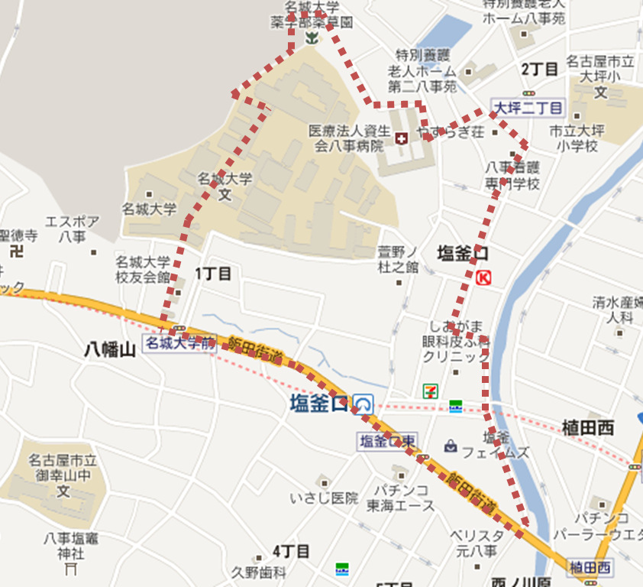


評価
Case1：従来のTLIFES（GPS 取得間隔：10 分）
Case2：従来のTLIFES（GPS 取得間隔：2 分）
Case3：提案手法を適用したTLIFES
実験
被験者：1名
実験端末：GalaxyNexus×3台（Case1~３を適用）
移動経路：名城大学に2時間停滞→大学周辺を40分間移動→大学に2時間停滞
名城大学（出発点・終着点）
実際の移動経路
100ｍ

Slide 19
評価
Case1：従来のTLIFES（GPS 取得間隔：10 分）
Case2：従来のTLIFES（GPS 取得間隔：2 分）
Case3：提案手法を適用したTLIFES
100ｍ
100ｍ
100ｍ
Case1
Case2
Case3
各ケースにおけるGPS 測位回数
 | Case1 | Case2 | Case3
移動中の位置測位回数 | 5 | 15 | 13
停滞中の位置測位回数 | 25 | 135 | 0
位置測位回数 | 30 | 150 | 13

Slide 20
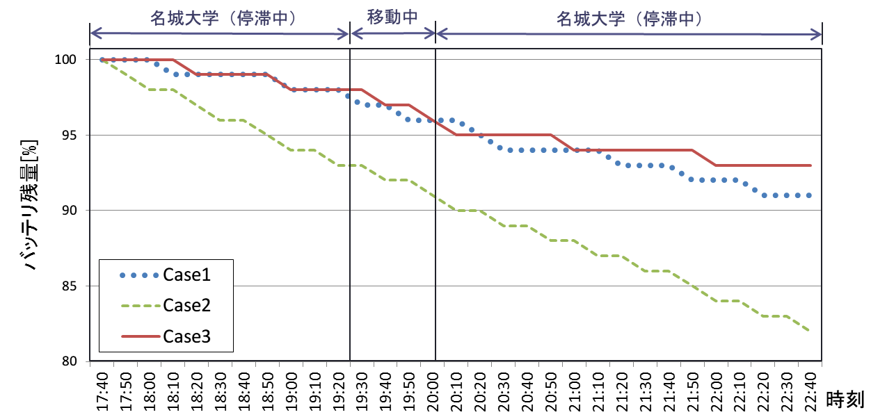
バッテリ残量の変化
Case1：従来のTLIFES（GPS 取得間隔：10 分）
Case2：従来のTLIFES（GPS 取得間隔：2 分）
Case3：提案手法を適用したTLIFES
測定結果
提案システム（Case3）を導入することで、Case２の半分以下の消費電力で稼働することを確認
バッテリ全体の7%の電力消費
５時間
バッテリ全体の17%の電力消費

Slide 21
まとめ
停滞を検出しGPSの起動を減らすことで、消費電力を半分以下に抑えつつ、移動経路を把握できることを確認した
今後の課題
自動車や電車などで長時間の移動をする場合の検討を行う
位置情報による移動・停滞判定の実装と評価

